Slide 1

Software Quality Assurance
UNIDAD 1 cont.– Fundamentos del Testing

Slide 2
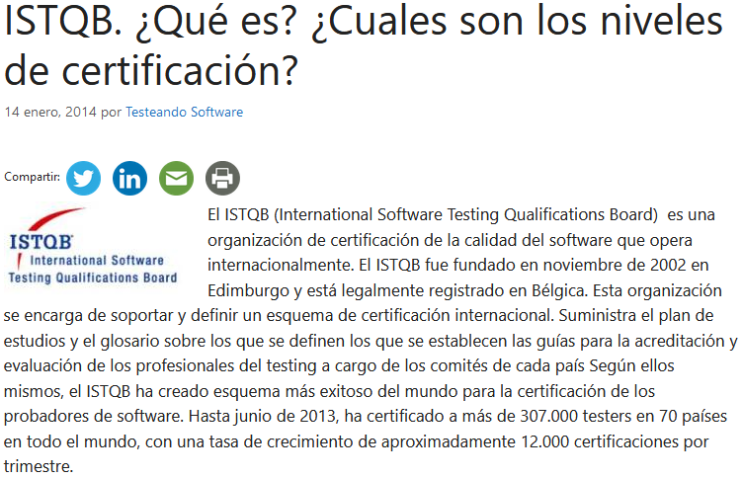


Slide 3
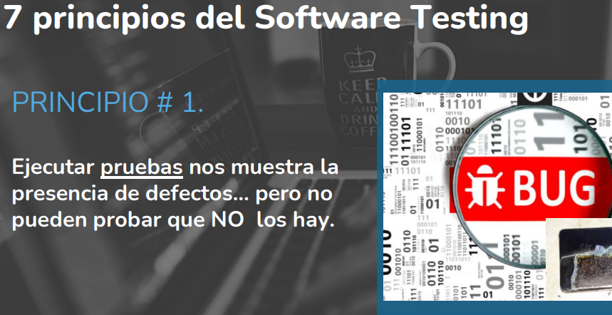

Slide 4
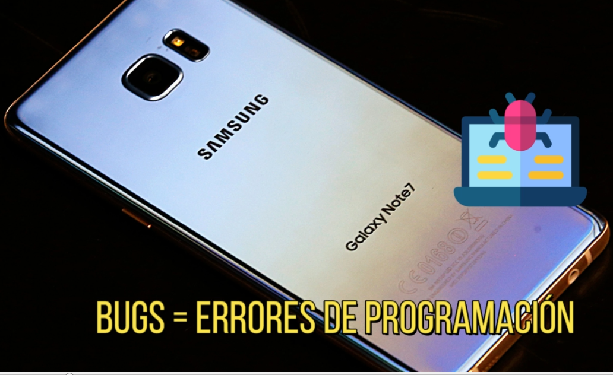

Slide 5
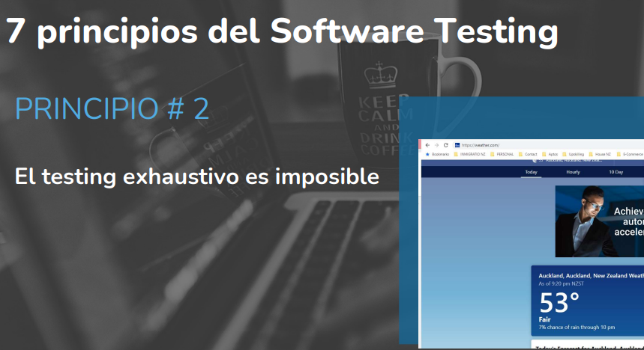

Slide 6
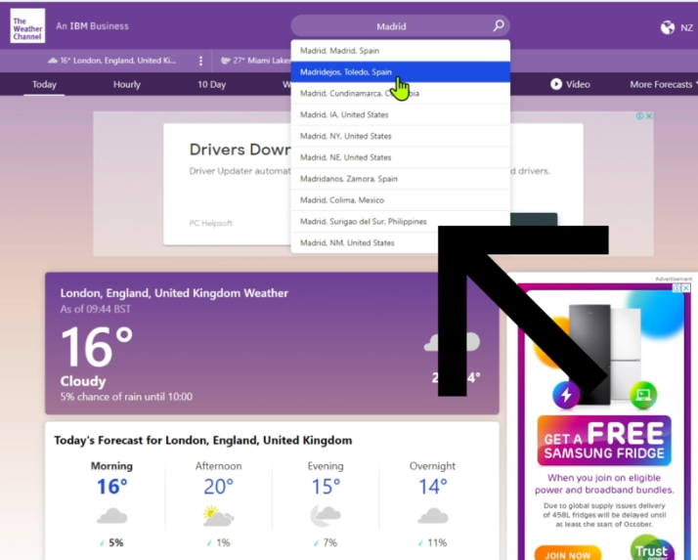

Slide 7
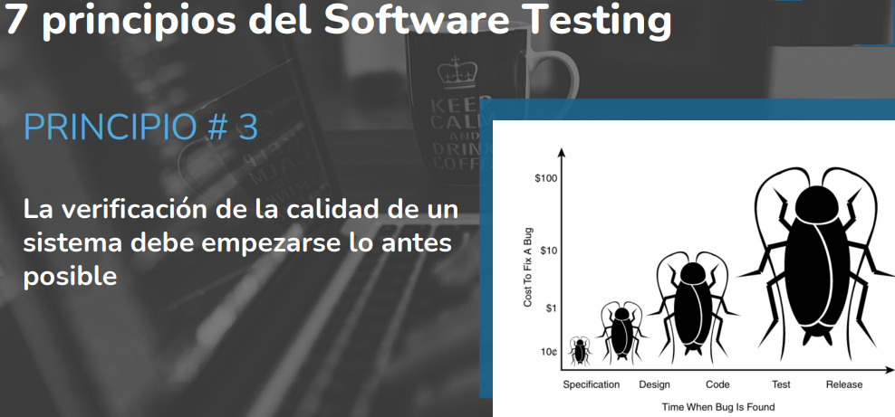


Slide 8
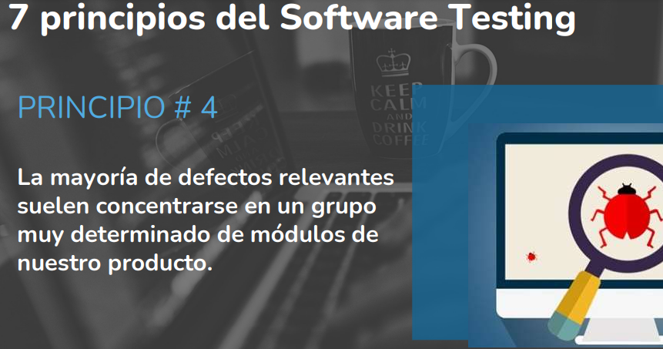

Slide 9


Slide 10
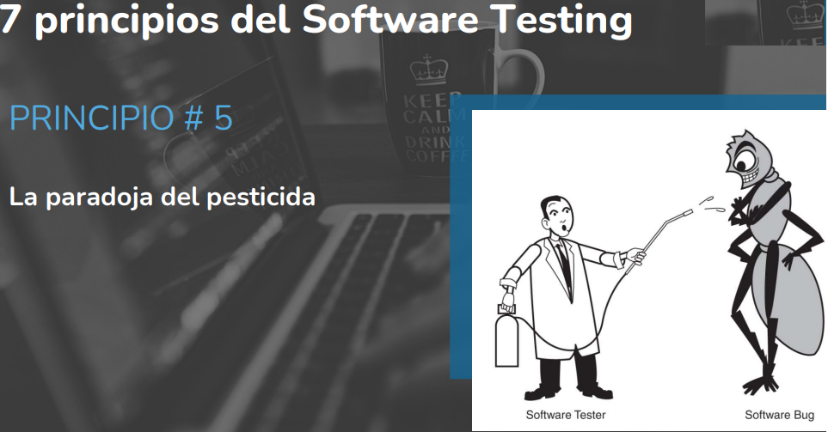

Slide 11


Slide 12
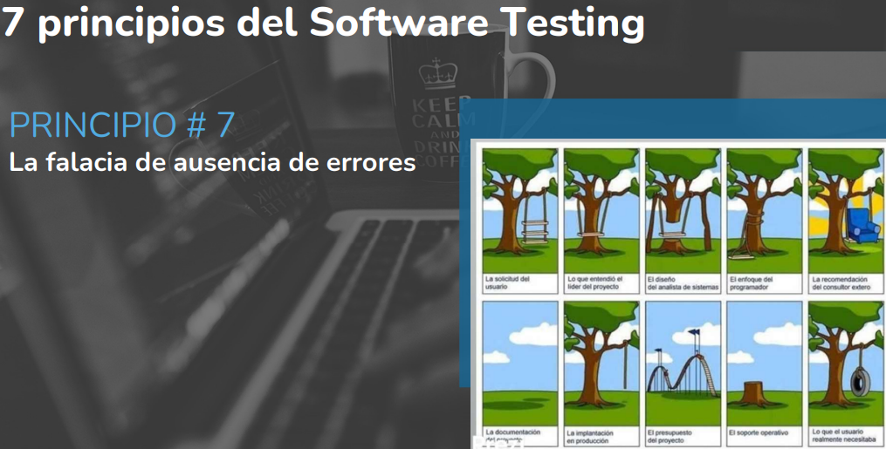

Slide 13
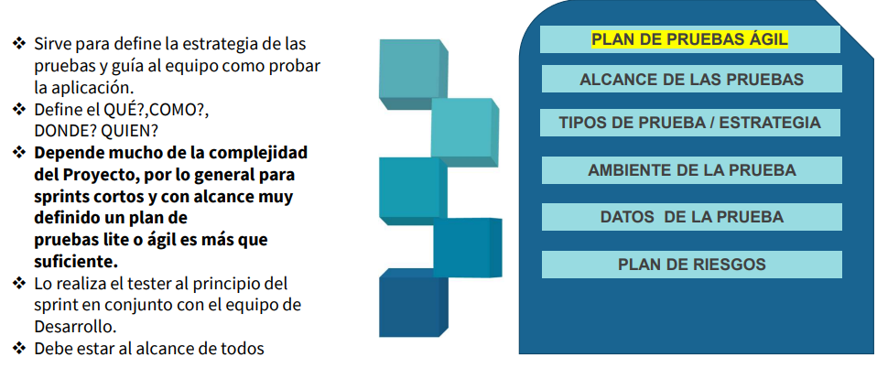
Plan de Pruebas

Slide 14
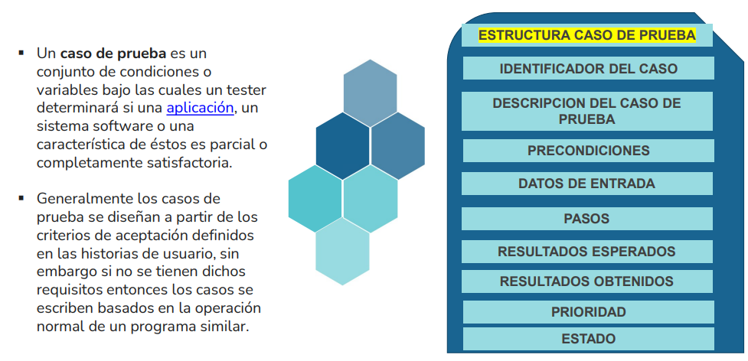
Casos de prueba

Slide 15
Thanks!
Any questions ?
You can find me at
Juancarlos.bergman@gmail.com
77134319

